Slide 1

© Architecture: Art & Build + Atelier d’architecture Paul Noël
Benvenuti

Slide 2
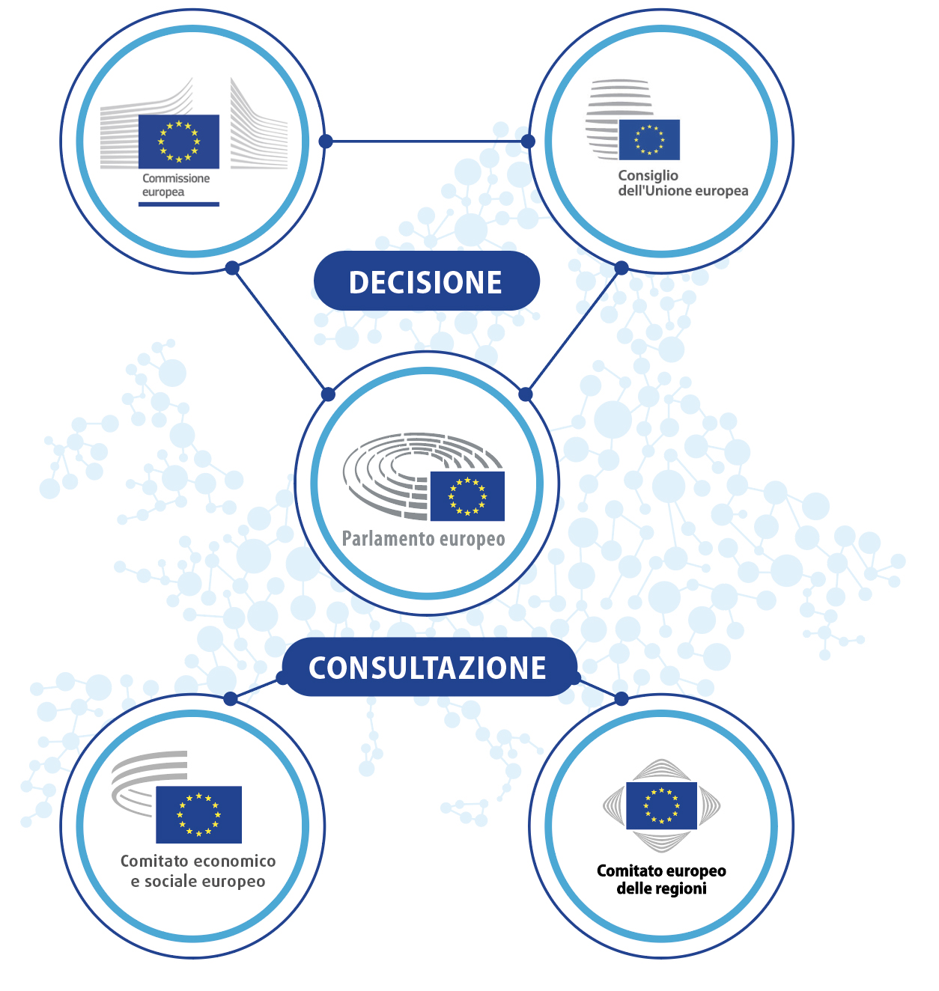
Il Comitato economico e sociale europeo è un organo consultivo che rappresenta la società civile organizzata
"Il Parlamento europeo, il Consiglio e la Commissione sono assistiti da un Comitato economico e sociale europeo e da un Comitato delle regioni, che esercitano
una funzione consultiva."
(Articolo 13 del Trattato sull'Unione europea)

Slide 3

IL CESE È UN'ASSEMBLEA. I SUOI 329 MEMBRI PROVENGONO DA TUTTI GLI STATI MEMBRI DELL’UE
I membri del CESE sono nominati dal Consiglio per un mandato (rinnovabile) di 5 anni, su proposta dello Stato membro di provenienza.
Sono indipendenti (cioè non sono politicamente affiliati) ed esercitano le loro funzioni nell'interesse di tutti i cittadini dell'UE.
Non risiedono stabilmente a Bruxelles: la maggior parte di essi continua a svolgere la sua attività per l'organizzazione di appartenenza nel paese di provenienza. Le loro spese di viaggio e di soggiorno sono a carico del CESE.

Slide 4

COSA SIGNIFICA SOCIETÀ CIVILE ORGANIZZATA?
  È l'insieme dei gruppi e delle organizzazioni in cui le persone lavorano in uno spirito di cooperazione
Datori di lavoro (107)
Lavoratori (112)
Organizzazioni della società civile (106)
Federazioni di
datori di lavoro,
camere di commercio,
organizzazioni di PMI...
Agricoltori, consumatori, ONG, giovani, liberi professionisti, persone con disabilità, accademici, cooperative...
Sindacati
  Impegnati nella difesa degli interessi e dei valori del proprio gruppo (o della propria comunità), fungono spesso da intermediari fra i responsabili decisionali e i cittadini.

Slide 5
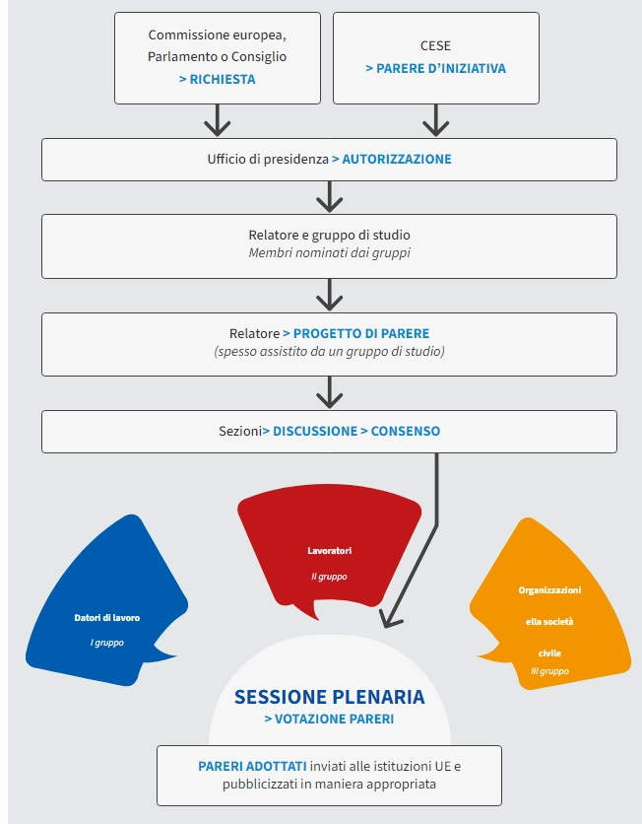
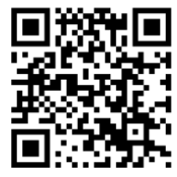

QUAL È LA FUNZIONE DEL CESE?
Il Parlamento europeo, il Consiglio e la Commissione europea hanno l'obbligo giuridico di consultare il CESE prima di adottare nuovi atti legislativi in un'ampia gamma di materie.
I membri del CESE, in rappresentanza dei 3 gruppi, discutono, effettuano consultazioni e raggiungono un consenso su un unico documento, il "parere", che esprime la posizione del CESE in merito alla proposta legislativa.
Una volta adottato, il parere è trasmesso alle istituzioni dell'UE per contribuire al processo decisionale e al dibattito e viene pubblicato (in 24 lingue) nella Gazzetta ufficiale dell’UE. Il relatore presenta le conclusioni più importanti e promuove il parere a livello europeo, nazionale e locale.
Il CESE elabora ogni anno circa 200 pareri.
Per saperne di più, scansiona il codice QR!

Slide 6
PERCHÉ IL CESE È IMPORTANTE PER L'UE?
Il Comitato è l'unico luogo d'incontro e l'unica sede di dialogo istituzionale a livello europeo che consenta di arrivare a un consenso tra interessi diversi. Il CESE è l'unico canale di cui dispongono i gruppi di interesse in Europa per esprimersi in modo formale e in una cornice istituzionale sulle proposte legislative dell’UE.
La partecipazione della società civile organizzata è una componente fondamentale della democrazia europea: la democrazia partecipativa.
Il CESE si occupa di molti temi che toccano la vita quotidiana delle persone (occupazione, salute, diritti dei consumatori,
agricoltura, lotta alla criminalità organizzata ...).

Slide 7






ECO
GLI ORGANI DI LAVORO DEL CESE: LE 6 SEZIONI
Mercato unico,
produzione e consumo
Trasporti, energia, infrastrutture e società dell'informazione
INT
TEN
SOC
Unione economica e monetaria, coesione economica e sociale
Occupazione, affari
sociali e cittadinanza
Agricoltura, sviluppo
rurale e ambiente
Relazioni esterne

Slide 8
GLI ALTRI ORGANI DI LAVORO DEL CESE
Gruppo ad hoc Diritti fondamentali e Stato di diritto
Osservatorio del mercato del lavoro
Gruppo ad hoc Semestre europeo
Osservatorio dello sviluppo sostenibile
Osservatorio della transizione digitale e del mercato unico
GSE
OMU
FRRL
OML
Gruppo ad hoc Parità
Gruppo ad hoc COP
CCMI - Commissione consultiva per le trasformazioni industriali
Gruppo ad hoc Gioventù
SDO
Gruppo Gioventù del CESE

Slide 9











STORIE DI SUCCESSO RECENTI
Garantire l'accesso ad alloggi sociali e a prezzi abbordabili per tutti
Lanciare l'appello a presentare una strategia dell'UE in materia di acque
Garantire che gli accordi commerciali vadano a
beneficio di tutti i
settori della società
Nel 2023 il CESE ha lanciato il Blue Deal dell'Unione europea, il primo grande appello a favore di una politica unitaria dell'UE in materia di acque. L'iniziativa non si limita a individuare le sfide idriche che attendono l'Europa, ma fornisce anche una tabella di marcia chiara e concreta per affrontarle.
Le richieste del CESE hanno ispirato la dichiarazione di Liegi del marzo 2024, adottata nel corso della Conferenza europea dei ministri dell'edilizia abitativa svoltasi sotto la guida della presidenza belga del Consiglio.
Il CESE è stato incaricato dalla Commissione europea di fungere da segretariato di tutti i gruppi consultivi interni (GCI) dell'UE, sotto la guida della coordinatrice principale Tanja Buzek.
Difendere il diritto a
un'energia a prezzi
accessibili per tutti
Porre il diritto alla
riparazione al centro
della politica di protezione
dei consumatori dell'UE
Raccomandare un
piano d'azione dell’UE
sulle malattie rare
La raccomandazione del CESE relativa a un Osservatorio europeo della povertà ha indotto la Commissione europea a creare il polo di consulenza sulla povertà energetica (EPAH).
Nel 2023 la Commissione ha presentato la proposta legislativa sul "diritto alla riparazione" nell'ambito della nuova agenda dei consumatori. La proposta affronta gli ostacoli che dissuadono i consumatori dal far riparare i prodotti.
Attraverso una serie di
raccomandazioni e convegni,
il CESE ha insistito affinché un piano d'azione dell'UE sulle malattie rare
fosse incluso nel prossimo programma di lavoro della Commissione.

Slide 10



STORIE DI SUCCESSO RECENTI
Integrare le voci dei giovani
nel processo decisionale dell'UE
... e molte altre!
Nel 2022 il CESE è stata la prima istituzione
dell'UE a impegnarsi a favore della
valutazione d'impatto dell'UE dal punto di vista
dei giovani (test Giovani), uno strumento
pionieristico per integrare la partecipazione
dei giovani nell'elaborazione delle politiche.
Consulta le più recenti iniziative del CESE all'indirizzo eesc.europa.eu
Rendere obbligatoria la
consultazione della società civile
sulle riforme economiche necessarie
Promuovere un futuro sostenibile
con la piattaforma europea delle parti interessate per l'economia circolare
Nel 2023 la Commissione europea ha presentato
una proposta di riforma del quadro di governance economica dell'UE per affrontare le sfide economiche odierne. Il CESE ha formulato raccomandazioni fondamentali che hanno plasmato in modo significativo il pacchetto legislativo definitivo.
Nel 2017, in collaborazione con la
Commissione europea, il CESE ha
lanciato la piattaforma europea delle parti
interessate per l'economia circolare (ECESP).
Portare la politica alimentare
al tavolo dell'UE
Guidare la transizione giusta
Nel 2023 il gruppo ad hoc del CESE sulla Convenzione quadro delle Nazioni Unite sui cambiamenti climatici (UNFCCC) ha contribuito al programma di lavoro per una transizione giusta influenzando direttamente le posizioni degli Stati membri dell'UE e della Commissione.
Nel 2024 il CESE ha adottato raccomandazioni per la politica agricola comune per il periodo successivo al 2027, sollecitando opzioni alimentari più sostenibili che siano accessibili ai consumatori dell'UE e a
prezzi abbordabili per le fasce sociali più vulnerabili.

Slide 11

IL MULTILINGUISMO NEL COMITATO
Il motto dell'UE, Unità nella diversità,
prende veramente vita grazie al multilinguismo adottato al CESE.
Valorizziamo appieno e
promuoviamo attivamente l'uso di tutte le
24 lingue ufficiali dell'UE.
Grazie al multilinguismo,
i nostri membri hanno il diritto di svolgere la loro attività,
sia orale che scritta,
nella propria lingua madre.
Tutti i pareri e gli altri documenti ufficiali
– nonché la maggior parte dei contenuti digitali –
del CESE sono disponibili in ogni lingua ufficiale dell'UE, grazie all'impegno assiduo della nostra direzione
della Traduzione.

Slide 12


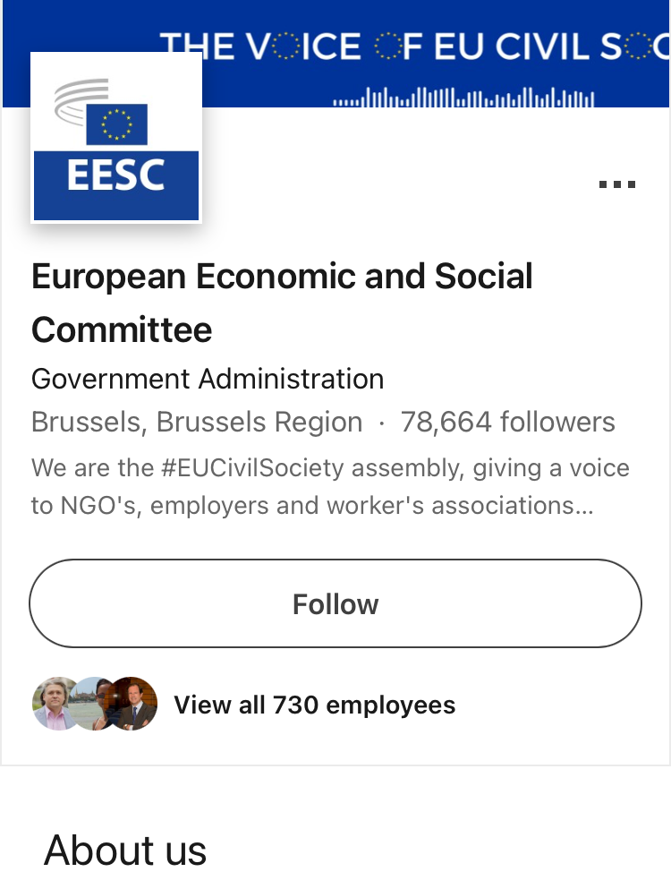




Restiamo in contatto!
AVETE DOMANDE?
Scansiona il codice QR per
accedere al modulo di valutazione
Per contattarci, scrivete a visitEESC@eesc.europa.eu
Per saperne di più, vi invitiamo a seguirci qui:
European Economic and Social Committee
@eu_civilsociety
@eesc.bsky.social
EESC - European Economic and Social Committee
@EU_EESC
@EurEcoSocCommittee

Slide 13




















Pagina dei membri
Seguito riservato ai pareri
Elenco completo degli attuali membri del CESE
e dei delegati della CCMI
Azioni intraprese
in seguito ai
pareri del CESE
Allegato: maggiori informazioni
Pareri del CESE
Sessioni plenarie
Pareri attualmente
in primo piano
Come seguire
una sessione
plenaria del CESE
Lavora con noi!
CESlink
Due volte l'anno il CESE
offre tirocini retribuiti
di 5 mesi in vari ambiti
Comunità online dei consigli economici e sociali nazionali
Il ciclo di vita di un parere
Cosa fa per me l'Europa
Come nasce un parere
del CESE (video)
Impatto delle azioni dell'UE sulla vita quotidiana
dei suoi cittadini

Slide 14
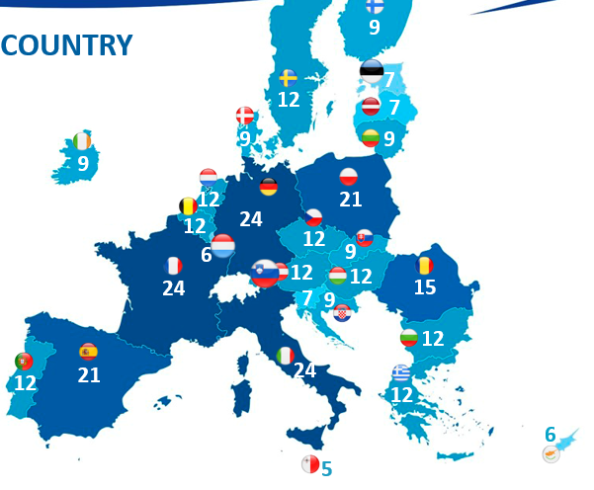
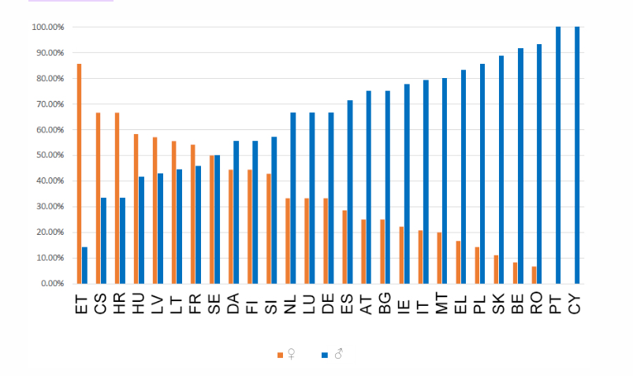
MEMBRI PER PAESE
Come per le altre istituzioni europee, la rappresentanza geografica del Comitato è proporzionale: i paesi più popolosi sono rappresentati da un maggior numero di membri.
Pertanto, Francia, Germania e Italia hanno il maggior numero di membri (24), mentre Malta ha il minor numero di membri (5).
PARITÀ DI GENERE
Nel mandato in corso (2020-2025) si registra il più alto numero di donne mai raggiunto tra i membri del CESE da quando, nel 2010, si è iniziato a raccogliere dati statistici sui membri.
La percentuale di donne al Comitato è la più elevata mai registrata: il 33% rispetto al 28% del 2015 e al 24,70% del 2010.

Slide 15





CHE COSA FA L'EUROPA PER I GIOVANI?
Esplorare
Stai pensando a un'esperienza
di lavoro in una istituzione europea
o in un altro paese dell'UE?
Ogni anno l'UE offre tirocini
retribuiti a giovani laureati.
Far sentire la propria voce
Puoi partecipare a eventi per i giovani come il dialogo dell'UE con i giovani, l'Evento europeo per i giovani (EYE) del Parlamento europeo, e l'iniziativa La vostra Europa, la vostra opinione! (YEYS) del Comitato economico e sociale europeo.
Approfitta di queste occasioni
per far sentire la tua voce!
Lavorare
Puoi cercare lavoro nell'Unione europea a partire dai 18 anni di età.
Il portale EURES ti mette in contatto con datori di lavoro di tutti i paesi dell'UE più Norvegia e Islanda.
Studiare
Hai il diritto di studiare presso qualsiasi
università dell’UE, alle stesse condizioni dei
cittadini del paese in cui si trova tale università.
Il programma ERASMUS ti permette di svolgere
una parte dei tuoi studi universitari all'estero.
Viaggiare
Lo spazio Schengen è un territorio senza frontiere nel quale è garantita la libera circolazione tra gli Stati membri a 400 milioni di cittadini dell'UE. Ad esempio, il pass ferroviario INTERRAIL ti consente di raggiungere più di 40 000 destinazioni in 30 paesi.

Slide 16

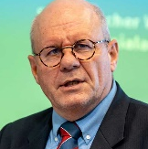








INIZIATIVE DEL CESE PER LA GIOVENTÙ
La vostra
Europa, la vostra opinione!
(Your Europe,
Your Say!)
Delegato per i giovani​
alla COP​
Tavole rotonde dei giovani
sul clima e la sostenibilità
Studio sulla partecipazione dei giovani a vari livelli
Gruppo
Gioventù
del CESE
Valutazione d'impatto dell'UE dal
punto di vista
dei giovani
Notes:
For some years now, the EESC has been working on how to better integrate the voice of young Europeans in its work and in the EU decision-making process in a structured and meaningful way

Slide 17
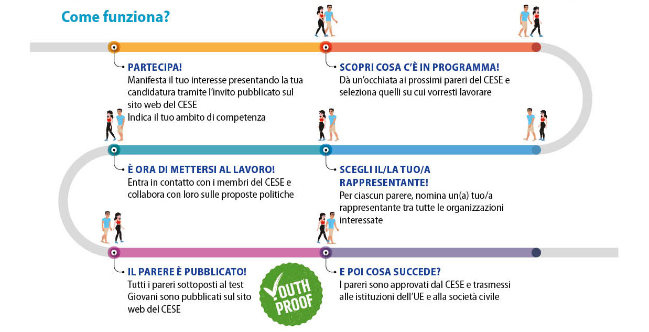


LA VALUTAZIONE D'IMPATTO DELL’UE
DAL PUNTO DI VISTA DEI GIOVANI
La valutazione d'impatto dell'UE dal punto di vista dei giovani (il "test Giovani") è uno strumento concepito per rafforzare la partecipazione e integrazione dei giovani nel processo di definizione delle politiche europee. Al CESE, ciò significa che i rappresentanti dei giovani possono contribuire all'elaborazione e al seguito delle raccomandazioni politiche del Comitato:
Partecipando a riunioni e audizioni
Fornendo contributi scritti
Seguendo l'impatto del parere

Slide 18
Il Parlamento europeo, il Consiglio e la Commissione europea
hanno l'obbligo giuridico di consultare il CESE prima di adottare nuovi
atti legislativi in un'ampia gamma di materie e precisamente nei seguenti settori:
Industria
Energia
Trasporti
Investimenti
Ambiente
Salute pubblica
Non discriminazione
e cittadinanza dell'Unione
Sanità e sicurezza
Agricoltura e pesca
Istruzione, formazione professionale, giovani e sport
Politica sociale
Occupazione
Ricerca, sviluppo
tecnologico e spazio
Mercato comune
dell'energia nucleare
Reti transeuropee
Regole comuni in materia di concorrenza, fiscalità e ravvicinamento delle legislazioni
Coesione economica, sociale e territoriale
Protezione dei consumatori
Libera circolazione delle persone, dei servizi e dei capitali
Fondo sociale europeo

Slide 19
TITOLO
MODELLO VUOTO
AGGIUNGERE testo

Slide 20
REX
SOC
NAT

Slide 21
REX
SOC
NAT

